Slide 1
Μου χαρίζεις την ουρά σου;
Ου
Βιβλίο
Χατσίκου Ιωάννα http://taksiasterati.blogspot.gr

Slide 2
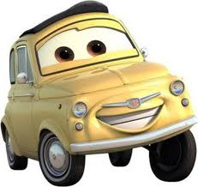
Τι βλέπουμε στην εικόνα; Τι νομίζετε ότι συμβαίνει;

Slide 3
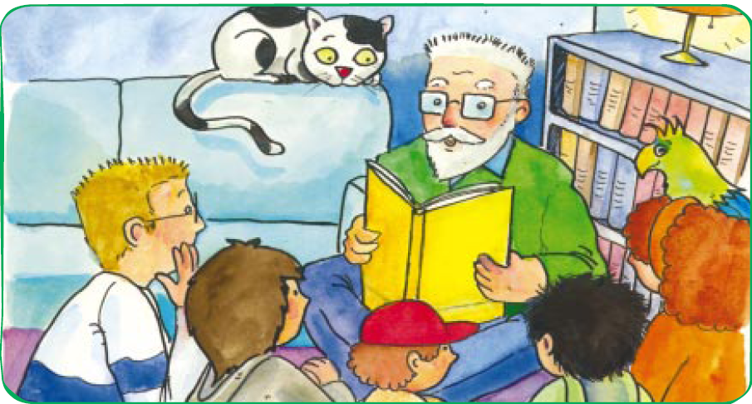
Πότε;
Ποιοι;
Πού;
Τι καιρό κάνει;
Notes:
Διαβάζω πρώτη φορά.

Slide 4
Τι κοινό έχουν;
Κοιτάξτε τις λέξεις.
Notes:
Διαβάζω 2η φορά. Εντοπίζουμε το νέο φθόγγο.

Slide 5
Διαβάζουμε τις λέξεις.

Slide 6
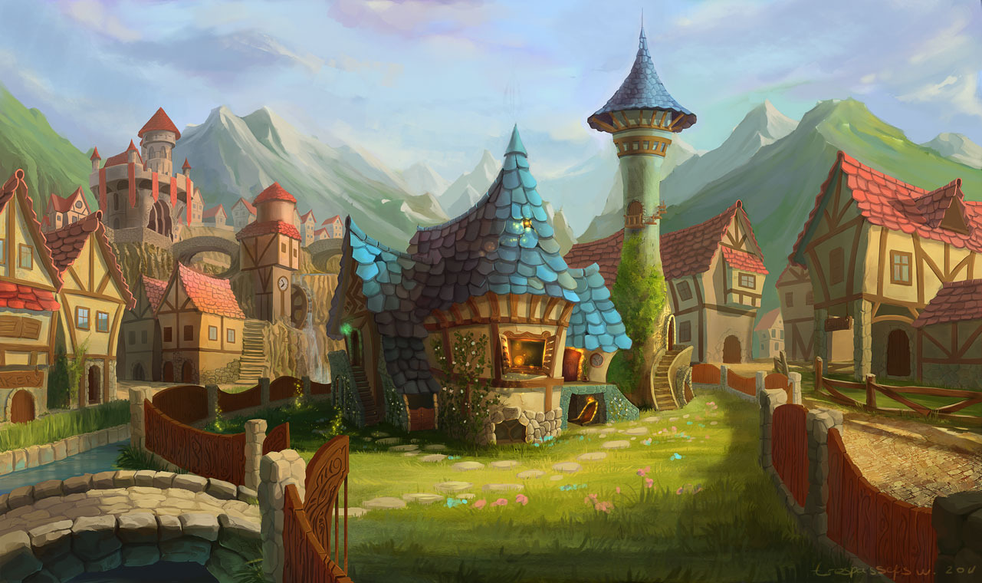
Η ιστορία του ο και του υ

Slide 7
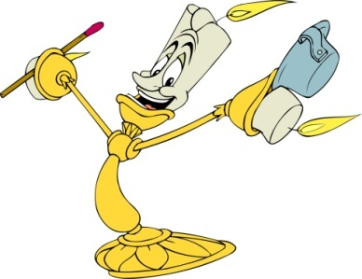
Λέμε λέξεις με ου
Ο καθένας γράφει μια λέξη σε κάθε πέταλο για να φτιάξουμε τα λουλούδια του
ου

Slide 8
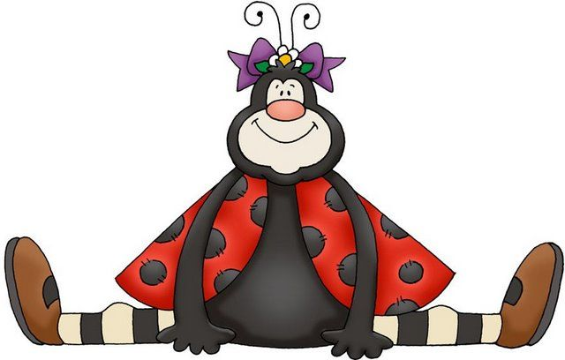
Διαβάζουμε δυνατά!
μ
κ
π
ρ
χ
γ
λ
ζ
σ
θ
τ
ν
ου
που
ρου
μου
χου
σου
γου
του
νου
λου
κου
ζου
θου

Slide 9
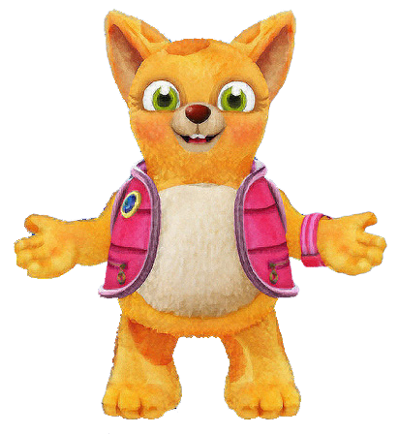
Διαβάζουμε όλοι μαζί!
Έπρεπε ή όχι να δώσουν στο σκύλο την ουρά τους τα άλλα ζώα; Ποια είναι η γνώμη σου;

Slide 10
Αριθμούμε τις προτάσεις του κειμένου.
1
2
3
4
5

Slide 11
Γράφουμε ου.

Slide 14
Βάζω τόνο στις λέξεις και μαθαίνω τον κανόνα: Το ου όταν τονίζεται ο τόνος πηγαίνει στο υ.
κουτα
κουδουνι
λουκουμι
κουκουλα
μουρο
ρουχο
πουρο
κουπα
βουτυρο

Slide 15
Το ου όταν τονίζεται ο τόνος πηγαίνει στο υ.
καμαρουλα
χαζουλα
βουλα
τουφα
γουνα
ουζο
τουλι
Κουλα
τουβλο
σουπα
Ρουλα

Slide 16
Μου χαρίζεις την ουρά σου;
Τετράδιο

Slide 17
Διαβάζουμε

Slide 18
Διαβάζουμε
1
2
3
4
5

Slide 19
Τι βλέπουμε στις εικόνες; Κυκλώστε όπου βλέπετε ου.

Slide 20
ουρά
ου
ρά
ου
ρ
α

Slide 25
Φτιάχνουμε τις παρακάτω λέξεις με το τυπογραφείο μας.

Slide 26
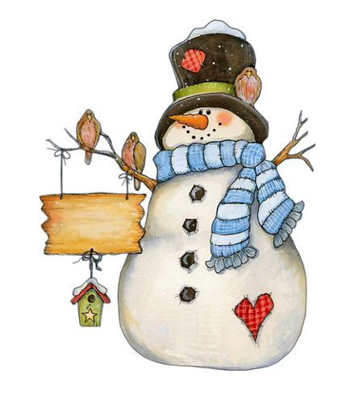
Εσύ τι ουρά θα χάριζες στο σκυλάκι;

Slide 27
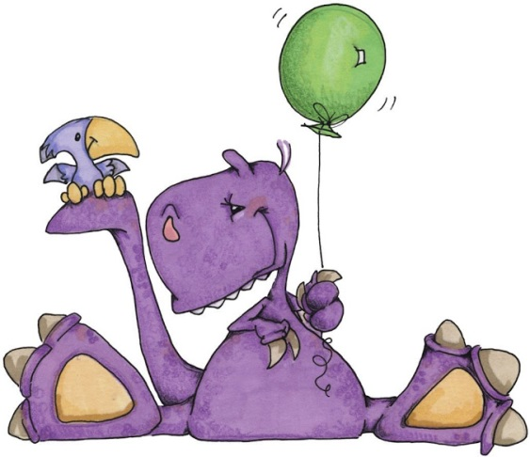
Σκεφτείτε με την ομάδα σας ένα παραμύθι σαν του παππού. Θα πρέπει να πείτε ποιος λέει το παραμύθι, πότε και τον καιρό που κάνει. Έπειτα σκεφτείτε μια ιστορία με κάποιο ζωάκι που θέλει κάτι να αλλάξει πάνω του και γράψτε την.

